Slide 1



Usecase uitwisseling areaalgegevens
Sessie 1
[project title]
Sessie wordt opgenomen t.b.v. verslaglegging
(zal niet verder worden verspreid)

Slide 2
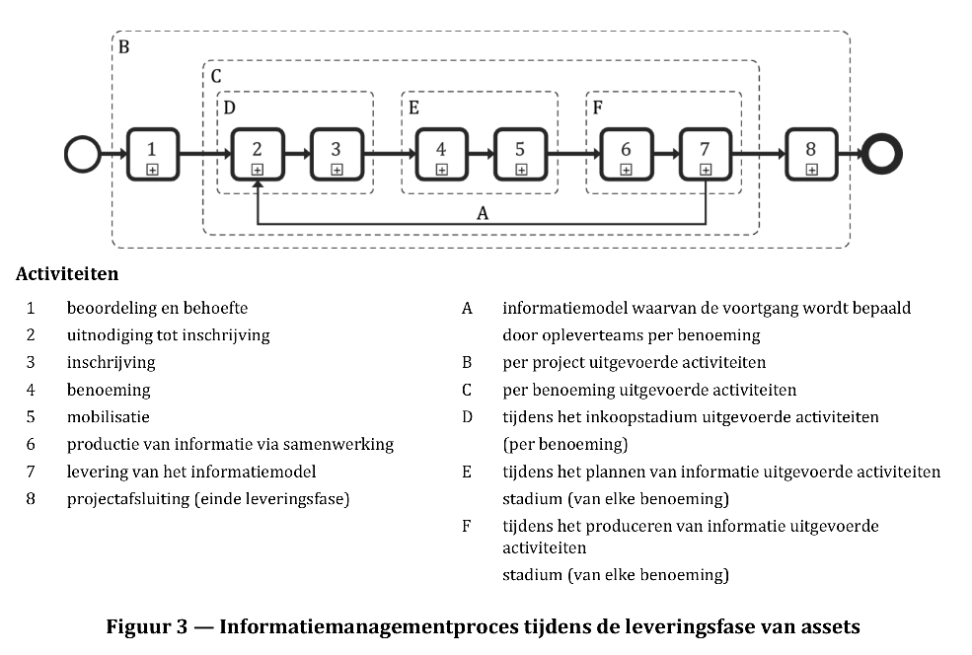





Voorbereiden van areaalgegevens
Uitvraag van areaalgegevens
Hoe is de uitvraag vastgesteld en ter beschikking gesteld
Informatie-eisen
Niveau informatiebehoefte
Aanvaardingscriteria per eis
Ondersteunende informatie
As-is situatie
Voorbeeldlevering
Gedeelde bronnen (bijv. OTL, externe standaarden)
Voorbeeldvragen om knelpunten op te halen:
Hoe is beoordeeld of de uitvraag volledig (genoeg) was?
Hoe is beoordeeld of de uitvraag expliciet (genoeg) was?
Hoe is de samenhang van de onderdelen van de uitvraag (o.a. VSE, ILS, OTL) beoordeeld?
Hoe is beoordeeld dat de ondersteunende informatie (o.a. As-is situatie) herbruikbaar is?
Hoe stel je het criteria vast voor het beoordelen van een inschrijving?
Hebben de opdrachtgevers behoefte voor afspraken voor de uitvraag van het plan voor de areaallevering?
Voorbereiden van areaalgegevens
Opdrachtgever
BIM-uitvoeringsplan
OTL
ILS
Ondersteunende informatie
Opdrachtnemer
Masterplan
Notes:
RK: Compleetheid en expliciteit van
(1) informatie-eisen
(2) het niveau van informatiebehoefte
(3) aanvaardingscriteria per eis
(4) ondersteunende informatie (o.a. bestaande assetinformatie, gedeelde bronnen, voorbeelden)
RK: Onderscheid (begrijpbaarheid) tussen een OTL en ILS en formaat

Slide 3
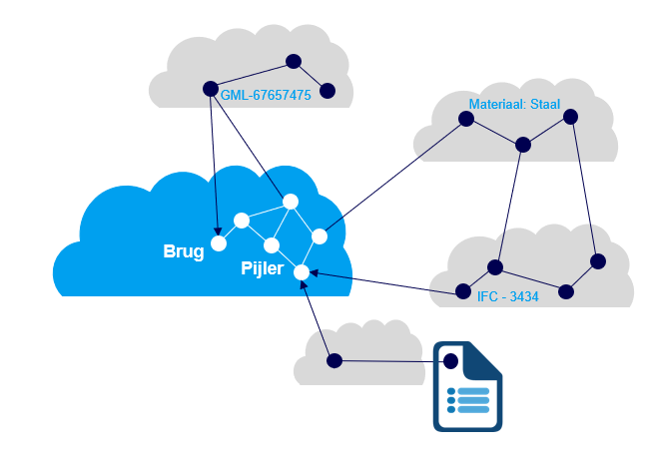
Voorbereiden van areaalgegevens
Formaat van areaalgegevens
Hoe is de uitvraag voor het formaat vastgesteld van
Administratieve gegevens
Geometrische gegevens
Documenten
Hebben de opdrachtgevers behoefte aan afspraken voor de uitvraag van het formaat van de areaallevering?
Voorbereiden van areaalgegevens
IFC
GML
PDF
RDF
RVT
..
Opdrachtgever
Opdrachtnemer
Notes:
RK: Compleetheid en expliciteit van
(1) informatie-eisen
(2) het niveau van informatiebehoefte
(3) aanvaardingscriteria per eis
(4) ondersteunende informatie (o.a. bestaande assetinformatie, gedeelde bronnen, voorbeelden)
RK: Onderscheid (begrijpbaarheid) tussen een OTL en ILS en formaat

Slide 4

Voorbereiden van areaalgegevens
Model van areaalgegevens
Hoe is de uitvraag voor het model vastgesteld van
Administratieve gegevens
Geometrische gegevens
Documenten (incl. gegevens)
Hebben de opdrachtgevers behoefte aan afspraken voor de uitvraag van het model van de areaallevering?
Voorbereiden van areaalgegevens
Brug
Pijler
Wegdek
..
Opdrachtgever
Opdrachtnemer
Notes:
RK: Compleetheid en expliciteit van
(1) informatie-eisen
(2) het niveau van informatiebehoefte
(3) aanvaardingscriteria per eis
(4) ondersteunende informatie (o.a. bestaande assetinformatie, gedeelde bronnen, voorbeelden)
RK: Onderscheid (begrijpbaarheid) tussen een OTL en ILS en formaat

Slide 5

Beoordelen van areaalgegevens
Beoordelen van areaalgegevens
Hoe is de manier van beoordelen van de areaalgegevens vastgesteld van:
Administratieve gegevens
Geometrische gegevens
Documenten (incl. gegevens)
Hebben de opdrachtgevers behoefte aan afspraken voor beoordeling van areaal-gegevens?
Beoordelen van areaalgegevens
Brug
Pijler
Wegdek
..
Opdrachtgever
Opdrachtnemer
Notes:
RK: Compleetheid en expliciteit van
(1) informatie-eisen
(2) het niveau van informatiebehoefte
(3) aanvaardingscriteria per eis
(4) ondersteunende informatie (o.a. bestaande assetinformatie, gedeelde bronnen, voorbeelden)
RK: Onderscheid (begrijpbaarheid) tussen een OTL en ILS en formaat

Slide 6
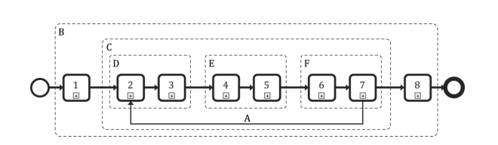
Ontbrekende stappen
Nr | Stap | Motief
5.1.1 | Personen aanstellen die de informatiemanagementfunctie op zich nemen
5.1.2 | De informatie-eisen voor het project vaststellen
.. | …

